Slide 1

Linux操作系统
第四章
本地存储管理
NO.1
操作基础
NO.2
系统与安全
主讲人：
2025年5月9日
NO.3
网络服务

Slide 2

本章内容要点
存储管理与磁盘分区
  存储管理工具，Linux文件系统，硬盘的分类，硬盘的接口，硬盘分区
逻辑卷管理
  什么是LVM，LVM基本概念，LVM与文件系统之间的关系，如何管理LVM
文件管理
  创建文件系统，挂装文件系统，自动挂装文件系统，磁盘限额及其配置方法
Notes:
本地存储管理的任务主要包括了磁盘分区、逻辑卷管理和文件系统管理

Slide 3
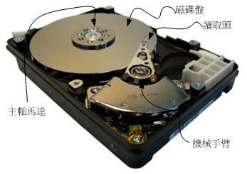
硬盘的技术指标
碟片
主轴转速：指硬盘盘片在一分钟内所能完成的最大转数
平均寻道时间：指磁头从得到指令到寻找到数据所在磁道的时间，它描述硬盘读取数据的能力
磁头
主轴马达
机械手臂
数据传输率：指的是从硬盘缓存向外输出数据的速度，单位MB/s
高速缓存：缓存是数据的临时寄存器，主要用来缓解速度差和实现数据预存取等
单碟容量：指每张碟片的最大容量，反映硬盘综合性能指标的一个重要的因素
Notes:
硬盘包含许许多多的圆形碟片、机械手臂、磁头与主轴马达组成，数据写在具有磁性物质的碟片上，读取主要通过机械手臂上的磁头完成，主轴马达让碟片转动，然后机械手臂可伸展让磁头在碟片是哪个进行读写的操作。

Slide 4
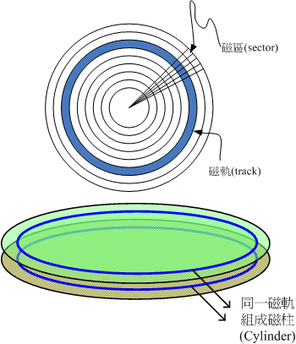
碟片上的数据格式
扇区：磁盘的最小物理存储单位
磁道：同一个同心圆的扇区组合
成的圆
扇区
柱面：所有碟片上面的同一个磁
道组合成
磁道
硬盘扇区分类
  旧式的MBR模式、大小为512B、采用柱面号码划分分区，HDD机械硬盘
  新式的GPT模式、高容量硬盘4KB、采用扇区号码划分分区，SSD固态硬盘
柱面

Slide 5
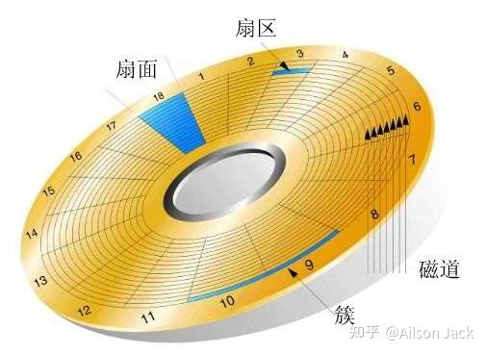
碟片上的数据格式

Slide 6
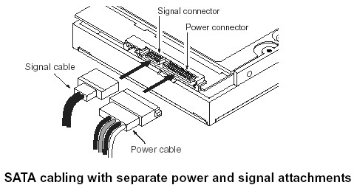
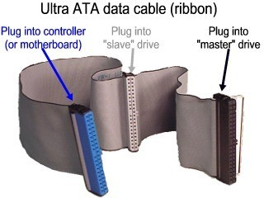
硬盘接口方式
FC-AL接口：主要应用于任务级的关键数据的大容量实时存储，可满足高性能、高可靠和高扩展性的存储需要。
SCSI接口：主要应用于商业级的关键数据的大容量存储，已被SAS接口取代。
SAS接口：可以支持SAS和SATA磁盘，很方便地满足不同性价比的存储需求，是具有高性能、高可靠和高扩展性的解决方案，已经取代了并行SCSI
SATA接口：主要应用于非关键数据的大容量存储，替代使用磁带的数据备份
SATA接口
PATA（俗称IDE）：并行ATA接口，已基本淘汰，被SATA接口取代
IDE接口
Notes:
磁盘与主板的连接接口有很多种类，传统磁盘接口包括SATA、SAS、IDE与SCSI。外接式磁盘接口还有USB、eSATA等，目前
FIBRE CHANNEL ARBITRATED LOOP (FC-AL)
SCSI是Small Computer System Interface(小型计算机系统接口)
串行SCSI（SAS：Serial Attached SCSI）
SATA的全称是Serial Advanced Technology Attachment 串口硬盘
PATA的全称是Parallel ATA，就是并行ATA硬盘接口，PATA必须在数据线中一次传输16个信号，如果信号没有及时到达或是发生延迟，错误数据就会产生。

Slide 7
磁盘设备的文件名
设备 | 设备在Linux内的文件名
IDE磁盘驱动器 | /dev/hd[a-d]（旧系统才有）
SCSI/SATA/SAS/USB磁盘驱动器 | /dev/sd[a-p]
U盘 | /dev/sd[a-p]（与SATA相同）
Virtio接口 | /dev/vd[a-p]（用于虚拟机内）
软盘驱动器 | /dev/fd[0-1]
当前CDROM/DVDROM | /dev/cdrom
当前的鼠标 | /dev/mouse
磁带机 | /dev/ht0（IDE接口） /dev/st0（SCSI/SATA接口） /dev/tape（当前磁带）
Notes:
现在连接的IDE接口都已经被模拟为/dev/sd[a-p]，SCSI/SATA/SAS/USB磁盘驱动器支持统一种文件命名规则，没有固定的顺序，而是根据Linux内核检测到磁盘的顺序来命名设备文件名。

Slide 8
IDE接口设备的文件名
一个IDE排线可以连接两个IDE设备，通常主机都会提供两个IDE接口，因此最多可以接四个IDE设备
两个IDE接口通常被称为IDE1(primary)及IDE2(secondary)
每条排线上面的IDE设备可以被区分为Master与Slave
IDE\Jumper | Master | Slave
IDE1(Primary) | /dev/hda | /dev/hdb
IDE2(Secondary) | /dev/hdc | /dev/hdd
Notes:
现在连接的IDE接口都已经被模拟为/dev/sd[a-p]
Primary 主要的

Slide 9
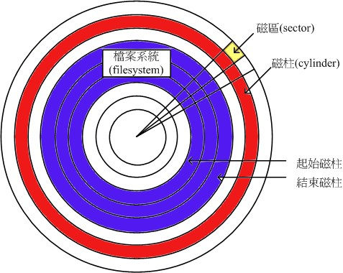
磁盘分区
扇区：512B或4KB
第一个扇区特别重要，记录了整块磁盘的重要信息
磁盘第一个扇区里面含有的重要信息称为：
扇区
文件系统
柱面
柱面
开始磁道
结束磁道
  MBR（Master Boot Record）格式
  GPT（GUID partition table）格式
Notes:
磁盘分区其实在windows操作系统里就是划分的C盘 D盘等 MBR（Master Boot Record）主引导记录

Slide 10
主引导记录（MBR）分区表
MBR位于硬盘的0磁道0柱面1扇区【512字节】
  装载操作系统的硬盘引导程序【446字节】
  硬盘分区表 (Disk Partition Table, DPT) 【64字节】——最多有4组分区记录
    分区ID或者类型
    分区起始磁道
    分区磁道数
  最后两个字节“55，AA”是分区的结束标志
MBR是由分区程序（如fdisk）所产生的
  不依赖任何操作系统
  硬盘引导程序是可以改变的，从而实现多系统共存
Notes:
MBR分组表的组成包括了引导程序 硬盘分区表和最后两个字节的结束标志

Slide 11
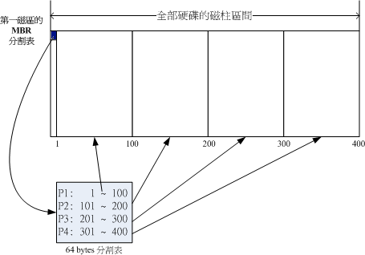

磁盘分区表的作用
全部硬盘的磁柱区间
硬盘设备文件名为/dev/sda
分区的设备文件名
  P1:/dev/sda1
  P2:/dev/sda2
  P3:/dev/sda3
  P4:/dev/sda4
第一扇区的MBR分区表
柱面号
分区表
  分区是配置64字节的分区表
  硬盘默认的分割表仅能写入四组分区信息
  四组分区可以分为主要(Primary)或扩展(Extended)分区
  分区的最小单位为磁柱(cylinder)

Slide 12
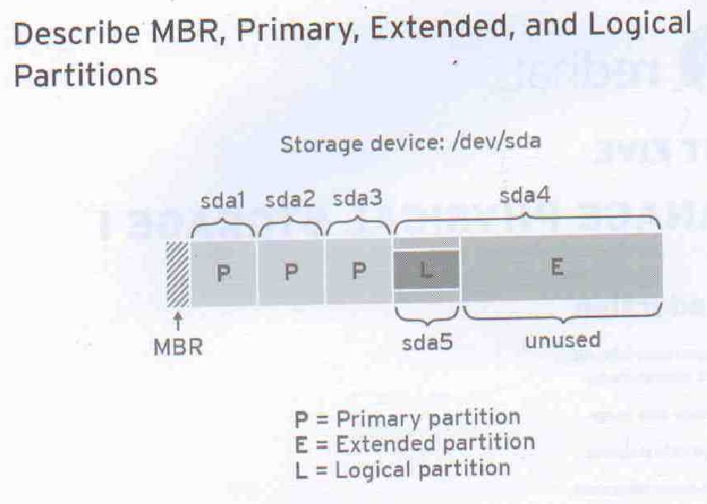
磁盘分区类型
扩展分区：指向附加分区描述符的
内核最多支持分区数：
  SARA驱动器为63
  SCSI驱动器为15
Notes:
逻辑分区的标号从sda5开始 sda1-4是留给主分区和扩展分区的

Slide 13
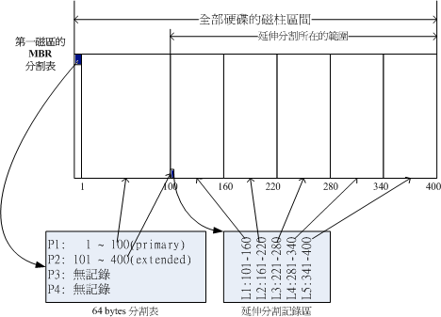
磁盘分区类型
全部硬盘的磁柱区间
硬盘设备文件名为/dev/sda
分区的设备文件名
  P1:/dev/sda1
  P2:/dev/sda2
  L1:/dev/sda5
  L2:/dev/sda6
  L3:/dev/sda7
  L4:/dev/sda8
  L5:/dev/sda9
第一扇区的MBR分区表
扩展分区范围
无记录
无记录
分区表
扩展分区记录
  主要分区与扩展区最多有四个，文件名为/dev/sda[1-4] (硬盘限制)
  扩展分区是使用额外的扇区来记录分区信息，扩展分区最多有一个(操作系统限制)，并且无法格式化
  逻辑分区是由扩展分区划分出来的分区
  主要分区与逻辑分区能够被格式化后，作为数据存取的分区
Notes:
所谓的格式化是指在对应的分区上创建文件系统并进行挂装

Slide 14
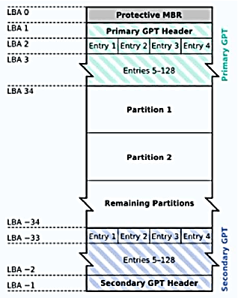
GPT分区表结构
逻辑区块地址（Logical Block Address，LBA）
磁盘区块以LBA来规划
  LBA默认512字节
  第一个LBA称为LBA0
  LBA[1-34]区块记录分区信息
  LBA-[1-34]区块备份
Notes:
MBR分区表智能支持2.2TB以下的磁盘容量，但现在的单块磁盘已经远远大于2TB。所以逐渐出现了GPT的磁盘分区格式。 GPT分区表共划分了69个逻辑块

Slide 15

假如你的计算机有两块SATA硬盘，现我们想在第二块硬盘划分出6个可用的分区(可以被格式化来存取数据用)， 那每个分割槽在Linux系统下的设备文件名是什么？分区类型分别为什么？至少给出两种不同的分割方式，并绘制分区示意图。
Notes:
鸟哥Linux P74

Slide 16
两种硬盘存储方式
基本硬盘存储
  在基本磁盘上存储数据需要在磁盘上创建主分区、扩展分区和逻辑分区，然后对这些分区进行管理。
动态硬盘存储
  在动态磁盘上存储数据需要在磁盘上创建动态卷，然后对这些卷进行管理。

Slide 17
磁盘分区管理工具
常用的分区工具
  fdisk ——MBR分区表
  gdisk ——GPT分区表
  GNU parted－高级分区操作（创建、复制、调整大小等等）——MBR与GPT分区表
partprobe－重新设置内存中的内核分区表版本
Notes:
P90-93的partprobe命令慎重使用 parted创建GPT分区 : http://apps.hi.baidu.com/share/detail/44476376

Slide 18
磁盘分区工具—fdisk
进入fdisk的交互操作方式
  # fdisk <硬盘设备名>
在命令行方式下显示指定硬盘的分区表信息
  # fdisk -l <硬盘设备名>
子命令 | 说明 | 子命令 | 说明
a | 调整硬盘的启动分区 | p | 列出硬盘分区表
d | 删除一个硬盘分区 | q | 退出fdisk，不保存更改
l | 列出所有支持的分区类型 | t | 更改分区类型
m | 列出所有命令介绍 | u | 切换所显示的分区大小的单位
n | 创建一个新的分区 | w | 把设置写入硬盘分区表之后退出
Notes:
M重点记住，他可以列出所有命令 d命令是删除分区，输入d命令会提示你删除哪个分区，并且会告诉你默认他会删除哪个分区，这时候你就可以通过输入 来取指定删除第几个分区 l列出所有支持的分区类型 分区的类型就有8e lvm等等 在逻辑卷管理部分就会涉及到需要对分区类型进行修改

Slide 19
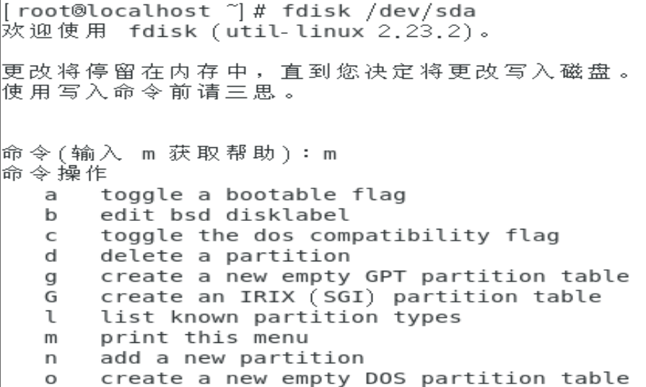
磁盘分区工具—fdisk举例
列出所有命令介绍
Notes:
P90-93

Slide 20
磁盘分区工具—parted
交互模式
  # parted [选项] <硬盘设备名>
命令行模式
  # parted [选项] <硬盘设备名> <子命令> [<子命令参数>]
  子命令
    打印帮助信息：help [COMMAND]
    显示分区表： print [free|NUMBER|all]
    创建新分区：mkpart PART-TYPE [FS-TYPE] START END
    删除指定分区：rm NUMBER
    设置分区标记：set NUMBER FLAG STATE
Notes:
Parted工具支持MBR和GPT两种格式 # parted /dev/sda print 就可以显示分区表来看一看怎么进行的分区

Slide 21
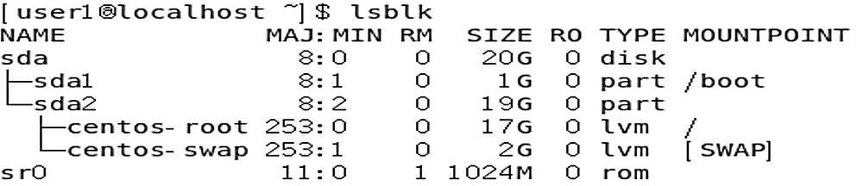
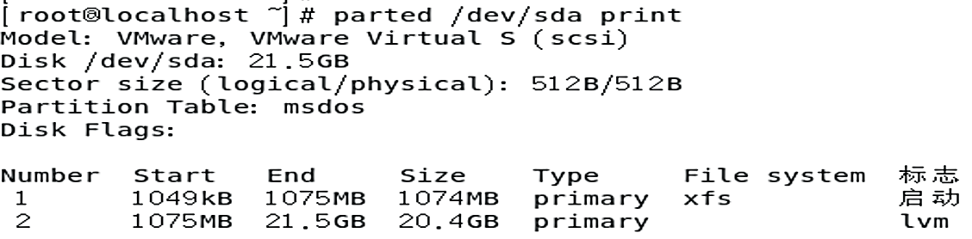
磁盘分区工具—parted举例
列出磁盘的分区表类型与分区信息
Notes:
Lsblk查询系统目前支持的块设备

Slide 22
静态分区的缺点
在安装 Linux 的过程中如何正确地评估各分区大小是一个难题，因为系统管理员不但要考虑到当前某个分区需要的容量，还要预见该分区以后可能需要的容量的最大值。
某个分区空间耗尽时，通常的解决方法是：
  使用符号链接 —— 破坏 Linux 文件系统的标准结构
  使用调整分区大小的工具 (如：Patition Magic 等) —— 必须停机一段时间进行调整
  备份整个系统、清除硬盘、重新对硬盘分区，然后恢复数据到新分区 —— 必须停机一段时间进行恢复操作。

Slide 23
本章内容要点
存储管理与磁盘分区
  存储管理工具，Linux文件系统，硬盘的分类，硬盘的接口，硬盘分区
逻辑卷管理
  什么是LVM，LVM基本概念，LVM与文件系统之间的关系，如何管理LVM
文件管理
  创建文件系统，挂装文件系统，自动挂装文件系统，磁盘限额及其配置方法
Notes:
是否可以弹性的管理文件系统的容量？我们给大家介绍LVM

Slide 24
什么是逻辑卷管理器
LVM 是逻辑盘卷管理（Logical Volume Manager）的简称，它是 Linux 环境下对卷进行方便操作的抽象层
LVM 是建立在硬盘和分区之上的一个逻辑层，来为文件系统屏蔽下层磁盘分区布局，从而提高磁盘分区管理的灵活性
LVM允许在多个物理设备间重新组织文件系统，包括重新设定文件系统的大小

Slide 25
使用LVM
通过 LVM 可以轻松管理磁盘分区，如：将若干个磁盘分区连接为一个整块的卷组（volume group），形成一个存储池
可以在卷组中随意创建逻辑卷（logical volumes），并进一步在逻辑卷上创建文件系统
通过 LVM 可以方便的调整存储卷组的大小，并且可以对磁盘存储按照组的方式进行命名、管理和分配

Slide 26
LVM 结构图——流程
物理分区阶段(fdisk等)
目标：将system ID改为8e
PV阶段(pvcreate)
目标：创建PV
VG阶段(vgcreate)
目标：以PV创建VG
LV阶段(lvcreate)
目标：从VG划分出LV
文件系统使用阶段(mkfs,mount)
目标：格式化后挂载使用
/dev/sda5
/dev/sda6
/dev/sda7
PV
/dev/sda5
PV
/dev/sda6
PV
/dev/sda7
合成一个VG大磁盘
再划分成若干个逻辑分区
像普通分区一样格式化后，直接挂载到文件系统中
Notes:
将system ID改为8e 就是我们前面提到的，要查询分区的类型 并且对分区类型进行一个转换， l命令查 t命令去转换分区类型
PV 物理卷 VG 卷组 LV 逻辑
物理分区阶段：将实际分区的系统标识符调整为LVM的标识符，PV阶段使用 pvcreate工具转换成LVM最底层的物理卷PV，然后才能对PV加以利用。VG阶段是将多个PV合成卷组VG，

Slide 27
LVM术语——物理卷
物理卷(physical volume, PV)在 LVM 系统中处于最底层
物理卷可以是整个硬盘、硬盘上的分区或从逻辑上与磁盘分区具有同样功能的设备（如：磁盘阵列RAID）
物理卷是 LVM 的基本存储逻辑块，但和基本的物理存储介质（如分区、磁盘等）比较，却包含有与 LVM 相关的管理参数

Slide 28
LVM术语——物理扩展块
每一个物理卷被划分为基本单元（称为 Physical Extent, PE），具有唯一编号的 PE 是LVM 寻址的最小的数据存储单元
PE 的大小可根据实际情况在创建物理卷时指定，默认为 4MB，类似扇区
PE 的大小一旦确定将不能改变，同一个卷组中的所有物理卷的 PE 的大小需要一致
Notes:
类似扇区一样。

Slide 29
LVM术语——卷组
卷组(Volume Group, VG)建立在物理卷之上，它由一个或多个物理卷组成
卷组创建之后，可以动态添加物理卷到卷组中，在卷组上可以创建一个或多个“LVM 分区”（逻辑卷）
一个 LVM 系统中可以只有一个卷组，也可以包含多个卷组
LVM 的卷组类似于非LVM系统中的物理硬盘

Slide 30
LVM术语——逻辑卷
逻辑卷(Logical Volume, LV)建立在卷组之上，它是从卷组中“切出”的一块空间
逻辑卷创建之后，其大小可以伸缩
LVM 的逻辑卷类似于非 LVM 系统中的硬盘分区，可以被格式化使用
在逻辑卷之上可以建立文件系统 （比如 /home 或者 /usr 等）
LV设备文件名：/dev/vgname/lvname

Slide 31
LVM术语——逻辑扩展区域
逻辑卷也被划分为可被寻址的基本单位（称为 Logical Extent, LE）
在同一个卷组中，LE 的大小和 PE 是相同的，并且一一对应

Slide 32
LVM术语—— VGDA
和非 LVM 系统将包含分区信息的元数据保存在位于分区的起始位置的分区表中一样，逻辑卷以及卷组相关的元数据也是保存在位于物理卷起始处的卷组描述符区域 (Volume Group Descriptor Area, VGDA)中——类似MBR等
VGDA 包括以下内容： PV描述符、VG描述符、LV描述符、和一些PE描述符
Notes:
卷组描述符区域 (Volume Group Descriptor Area, VGDA)中——类似MBR等

Slide 33
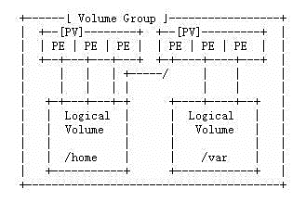
PV-VG-LV-PE 关系图

Slide 34
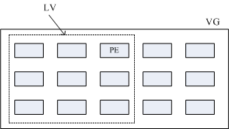
VG-LV-PE 关系图
LVM 如何实现可弹性的变更文件系统的容量？
  通过交换 PE 来进行数据转换， 将原本 LV 内的 PE 移转到其他设备中以降低 LV 容量，或将其他设备的 PE 加到此 LV 中以加大LV容量
  VG 要扩充的话，加上其他的 PV 即可

Slide 35
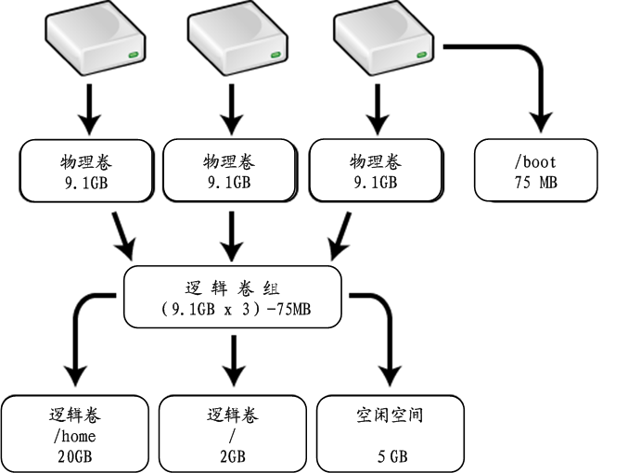
LVM 与文件系统之间的关系
/boot 分区不能位于卷组中，因为引导装载程序无法从逻辑卷中读取
如果把 / 分区放在逻辑卷上，必须创建一个与卷组分离的 /boot 分区

Slide 36
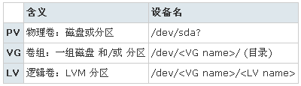
PV-VG-LV 的设备名
Notes:
物理卷和分区之间存在着一 一对应的关系，所以可以看到他们之间的设备名也是相似的。

Slide 37
使用 LVM 系统的步骤
创建 LVM 类型的分区
在新硬盘上创建物理卷
将新创建的物理卷添加到卷组
在卷组中创建逻辑卷
在逻辑卷中创建文件系统
挂装创建的文件系统

Slide 38
创建 LVM 的相关命令
创建物理卷
  # pvcreate <磁盘或分区设备名>
创建卷组
  # vgcreate <卷组名> <物理卷设备名> [...]
创建逻辑卷
  # lvcreate <-L 逻辑卷大小> <-n 逻辑卷名> <卷组名>
  # lvcreate <-l PE值> <-n 逻辑卷名> <卷组名>
PE值可以通过使用命令 vgdisplay|grep "Free PE" 获得
Notes:
P96 lvcreate <-L 逻辑卷大小> <-n 逻辑卷名> <卷组名> 直接指定逻辑卷的大小 lvcreate <-l PE值> <-n 逻辑卷名> <卷组名>通过PE的个数来指定逻辑卷的大小，这里呢 需要经过一个换算的步骤 并且PE的大小有可能修改过 所以换算过程相对复杂，我们多采用指定逻辑卷大小的方式来进行逻辑卷的创建。

Slide 39
创建 LVM 的命令举例
创建两个物理卷
  # pvcreate /dev/sdb{1,5}
用已创建的2个物理卷创建名为wwwVG的卷组
  # vgcreate wwwVG /dev/sdb1 /dev/sdb5
在wwwVG卷组中创建大小为2GB，名字为www的逻辑卷
  # lvcreate -L 2G -n www wwwVG
Notes:
逻辑卷创建的格式 lvcreate <-L 逻辑卷大小> <-n 逻辑卷名> <卷组名>

Slide 40
查看卷信息
查看物理卷
  # pvdisplay [<物理卷设备名>]
查看卷组
  # vgdisplay [<卷组名>]
查看逻辑卷
  # lvdisplay [<逻辑卷卷设备名>]

Slide 41
扩展逻辑卷
若卷组中无剩余空间，首先扩展卷组
  添加硬盘，在磁盘上创建 8e 类型的分区
  在分区上创建物理卷
  将物理卷添加到卷组中
  # vgextend <卷组名> <物理卷设备名> [...]
若卷组中有剩余空间，扩展卷组中的逻辑卷
  # lvextend <-L +逻辑卷增量> <逻辑卷设备名称>
  # lvextend <-l +PE值> <逻辑卷设备名称>
对已扩展的逻辑卷中的文件系统进行
  # resize2fs <分区或逻辑卷设备名>
Notes:
-L后可以直接跟容量的单位，M,G,T等，-l后跟的是PE的个数 resize2fs 命令只支持ext的文件系统 不支持xfs的文件系统

Slide 42
扩展逻辑卷举例
将两个物理卷扩展到已存在的VolGroup00卷组中
  # vgextend VolGroup00 /dev/sdb1 /dev/sdb2
在VolGroup00卷组中扩展LogVolHome逻辑卷，扩展大小为6GB
  # lvextend -L +6G /dev/VolGroup00/LogVolHome
为home文件系统（ext3）扩充容量
  # resize2fs -f /dev/VolGroup00/LogVolHome

Slide 43
缩减逻辑卷
使用umount命令卸载文件系统
使用e2fsck命令检查文件系统
使用resize2fs命令缩减文件系统容量
缩减逻辑卷
  # lvreduce <-L -逻辑卷增量> <逻辑卷设备名称>
  # lvreduce <-l -PE值> <逻辑卷设备名称>
Notes:
缩减逻辑卷的步骤，如果逻辑卷上已经挂装了文件系统，那么你直接把逻辑卷减掉的话会导致出错。所以对于已经进行文件系统挂装的逻辑卷进行缩减，首先要对文件系统级进行卸载，也就是进行挂装的逆运算。

Slide 44
LVM 常用命令集
任务 | PV | VG | LV
创建 | pvcreate | vgcreate | lvcreate
删除 | pvremove | vgremove | lvremove
显示信息 | pvs | vgs | lvs
扫描列表 | pvscan | vgscan | lvscan
显示属性 | pvdisplay | vgdisplay | lvdisplay
更改属性 | pvchange | vgchange | lvchange
扩展 |  | vgextend | lvextend
缩减 |  | vgreduce | lvreduce
可以使用 lvm help 命令显示上述命令的功能。
可以使用命令参数-h查看每个命令的使用方法，如：
# lvreduce -h

Slide 45
思考
简述硬盘的技术指标？如何挑选服务器硬盘？
fdisk/parted命令有哪些常用的子命令？含义是什么？
什么是MBR/GPT，存放了什么信息？
使用LVM比使用固定分区有哪些优点？
简述PV-VG-LV-PE的逻辑关系。

Slide 46
本章内容要点
存储管理与磁盘分区
  存储管理工具，Linux文件系统，硬盘的分类，硬盘的接口，硬盘分区
逻辑卷管理
  什么是LVM，LVM基本概念，LVM与文件系统之间的关系，如何管理LVM
文件管理
  创建文件系统，挂装文件系统，自动挂装文件系统，磁盘限额及其配置方法
Notes:
是否可以弹性的管理文件系统的容量？我们给大家介绍LVM 磁盘限额的作用是当系统上有多个用户的情况下我如何限制每个用户对于磁盘的使用

Slide 47
文件系统（File System）定义
文件系统是包括在一个磁盘（硬盘、光盘及其它存储设备）上的目录结构；一个磁盘设备可以包含一个或多个文件系统
文件系统是在一个磁盘（硬盘、光盘及其它存储设备）上组织文件的方法
文件系统是文件的数据结构或组织方法
文件系统是基于被划分的存储设备上的一种文件的命名、存储、组织及读取的方法
一个文件系统是有组织存储文件或数据的方法，目的是易于查询和存取。文件系统是基于一个存储设备，比如硬盘或光盘，并且包含文件物理位置的维护
Notes:
传统的磁盘与文件系统的应用中，一个分区就只能够被格式化成为一个文件系统，所以我们可以说一个 filesystem 就是一个分区partition。但是由于新技术的利用，例如我们常听到的LVM与软件磁盘阵列(software raid)， 这些技术可以将一个分区格式化为多个文件系统(例如LVM)，也能够将多个分区合成一个文件系统(LVM, RAID)！ 所以说，目前我们在格式化时已经不再说成针对 partition 来格式化了， 通常我们可以称呼一个可被挂载的数据为一个文件系统而不是一个分割槽喔！

Slide 48
Linux的文件系统结构
Linux下的所有文件和目录以一个树状的结构组织构成了 Linux 中的文件系统结构（目录树）。
  Linux文件系统标准（Linux File System Standard，FSSTND）
  文件系统层次结构标准（File System Hierarchy Standard，FHS）
/（根目录）
/bin /sbin /usr /etc /root /home /lib . . .
. . . . . . .
. . . . . . .

Slide 49
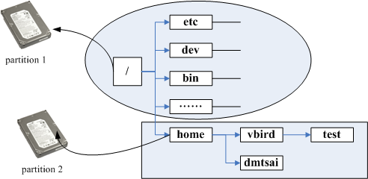
文件系统与目录树关系（挂装）
文件数据放在磁盘分区中，那么如何结合目录树的架构与磁盘内的数据？
挂载：利用一个目录当成进入点，将磁盘分区的数据放置在该目录下；也就是说进入该目录就可以读取该分区
挂载点：一定是目录，该目录为进入文件系统的入口
Notes:
文件系统必须挂载到目录树的某个目录上之后才能够使用。

Slide 50
Linux的文件系统运行
三个重要数据
  数据区块：实际记录文件的内容，若文件太大时，会占用多个 block
  inode：记录文件的属性，同时记录此文件的数据所在的 block 号码，一个文件占用一个inode
  超级区块：记录文件系统的整体信息，包括inode/block的总量、使用量、剩余量， 以及文件系统的格式与相关信息等
  inode与数据区块都有编号
Notes:
我们在讲链接的时候给大家提过iNode的内容，如果同学忘记了可以去回顾一下。

Slide 51
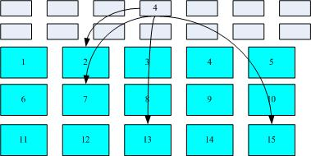
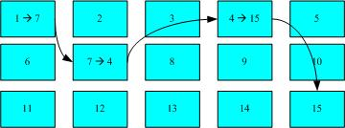
文件系统数据存取
inode
索引式文件系统并行同时读出
block
inode/block 数据存取示意图
U盘
数据依次读取
FAT文件系统数据存取示意图
Notes:
介绍两种不同的文件系统的存取方式，一类是并行的，另一类可以说是串行的。我们接下来看图 一个大的文件需要占用多个block来存储其内容。

Slide 52
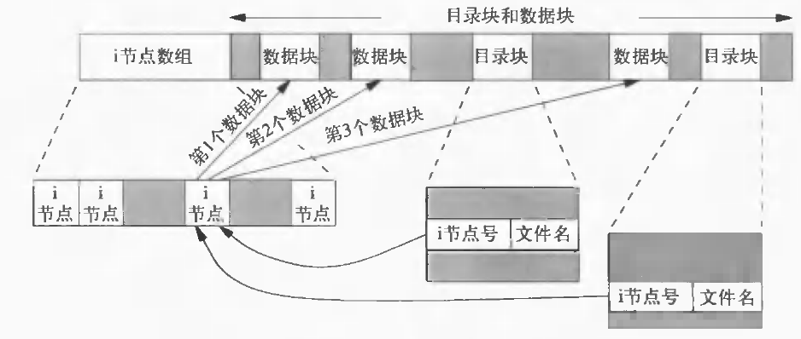
文件系统数据存取
硬链接是通过相同的inode号码将多个文件名链接到同一个文件的数据块上
软连接则是通过存储目标文件的路径信息来实现链接。
i节点记录该目录的权限与属性 & 分配到的区块的号码
区块记录该目录下的文件名和文件名占用的inode号码数据

Slide 53
Linux支持多种文件系统
Linux的内核采用虚拟文件系统（Virtual File System，VFS）的技术，因此 Linux 可以支持多种不同的文件系统类型
Linux可支持的文件系统
  Linux目前几乎支持所有的UNIX类的文件系统，如 HFS、XFS、JFS、Minix FS 及 UFS 等
  Linux 支持 NFS 文件系统
  Linux 也支持 NTFS 和 vfat（FAT32）

Slide 54
Linux支持的日志文件系统
Linux 支持
  ext3/ext4
  JFS（IBM）
  XFS（ SGI ）
  Reiserfs
日志文件系统的优点
  提高了文件的存储安全性
  降低了文件被破坏的机率
  缩短了对磁盘的扫描时间
  减少了磁盘整体扫描次数
Notes:
系统写入文件时，因断电、内核错误等导致文件写入数据存在不一致，简化文件系统检测过程，提出日志文件系统。可以通过日志文件去查看文件损坏的环节 类型等。类似于Word崩溃 会自动记录一样。

Slide 55
Linux下常见的文件系统
ext2/ext3/ext4
  Linux使用的标准文件系统 ext2
swap
  交换文件系统
FAT32/vfat
  Windows文件系统
NFS
  网络文件系统
iso9660
  标准光盘文件系统
Notes:
交换文件系统 也就是对应交换分区 开辟一块空间 作为临时的内存空间 在内存空间的情况下 则可以开辟交换分区，尤其是在服务器上应用更多。

Slide 56
使用Linux文件系统的一般方法
在硬盘上创建分区或逻辑卷
  可以使用fdisk命令创建分区
  可以使用LVM的相关命令创建逻辑卷
在分区/LV上建立文件系统
  类似于在Windows下进行格式化操作
挂装（挂载）文件系统到系统中
  手工挂装：使用mount命令
  启动时自动挂装：编辑“/etc/fstab” 添加相应的配置行
卸装（卸载）文件系统
  对于可移动介质上的文件系统，当使用完毕可以使用umount命令实施卸装操作

Slide 57
创建文件系统—磁盘格式化
前端命令mkfs的格式
  # mkfs -t <fstype> -c <分区设备名>
    -t fstype：指定文件系统类型
    -c：建立文件系统前先检测有无坏块
举例
  # mkfs -t ext3 -c /dev/hda2
  # mkfs -t vfat /dev/hdb2
  # mke2fs -c /dev/hda2
  # mkfs.ext4 /dev/sda1
Notes:
后边我们讲的内容是针对ext 2 /3/4文件系统内容的管理命令。mkfs（make filesystem），centos默认的是xfs文件系统，在设备/dev/hda2上面创建ext3文件系统
Mke2fs用来创建ext2/ext3/ext4文件系统，通常在磁盘分区上创建文件系统，对于的设备名/dev/hdxxx

Slide 58
检查文件系统
fsck (File system Consistency Check)是操作系统扫描文件系统内容检查内部一致性的工具。
主要功能
  检测并修正链接中断的目录
  检测并修正错误时间标记
  检测并修正指向错误磁盘区域的i-node
命令格式
  fsck [选项][-t 文件系统类型] <设备名> [特定文件系统的附加选项]

Slide 59
检查文件系统举例
fsck举例
  检查文件系统，对所有问题回答“yes”
  # fsck -t ext4 /dev/sdb2
  自动检查并修复文件系统
  # e2fsck -p /dev/sda5
  强制进行文件系统检查，标识损坏区块，对所有问题回答“yes”
  # fsck.ext3 -f -y /dev/hda2

Slide 60
检查文件系统注意事项
一般情况下，无需用户手动执行fsck命令
在系统启动过程中， 一旦系统检测到了不一致就会自动运行fsck命令
手动执行fsck命令，应该在单用户模式且文件系统被卸装的情况下进行

Slide 61
文件系统的LABEL和UUID
标识块设备的传统方法
  设备名
  /dev/sda1, /dev/my_vg/my_lv
标识块设备的其他方法
  文件系统的LABEL
    e2label device [fslabel]
  文件系统的UUID
    在生成文件系统时自动为设备指定UUID

Slide 62
使用LABEL和UUID
显示Label
  e2label <设备名>
根据Label查找设备名
  findfs LABEL=<label>
在 mount 命令中使用 LABEL和UUID
  mount [options] -L <label> <mount_point>
  mount [options] -U <uuid> <mount_point>
在 /etc/fstab 中使用 LABEL和UUID
  UUID=uuid /mountpoint ext4 default 1 2
  LABEL=label /mountpoint ext4 default 1 2
显示UUID
  blkid <设备名>
根据UUID查找设备名
  findfs UUID=<uuid>
Notes:
Mount属于一种手动挂装方法，/ect/fstab是一种启动时自动挂装方式 UUID=uuid /mountpoint ext4 default 1 2 中的1 2是指定备份信息的一些参数 后边也会讲到

Slide 63
挂装文件系统—mount命令
功能：挂装文件系统
格式
  mount [选项] [<分区设备名>] [<挂装点>]
常用选项
  -t <文件系统类型>：指定文件系统类型
  -r ：使用只读方式来挂载
  -a：依据/etc/fstab文件中记录挂装所有设备
  -o iocharset=cp936：使挂装的设备可以显示中文文件名
  -o loop：使用回送设备挂装ISO文件和映像文件
Notes:
P100 三种不同的格式和注意事项提示 label号 uuid 和设备名三种。 -o后边接的多为可移动介质，类型有很多了就。

Slide 64
挂装选项—1
-o option 挂载文件系统的选项
选项 | 说明
defaults | 使用 rw, suid, dev, exec, auto, nouser 和 async 挂装设备
acl/noacl | 支持/不支持 POSIX Access Control Lists （ACL）
async | 以非同步方式（延迟写）执行文件系统的输入输出操作
atime/noatime | 每次访问文件时都 更新/不更新 文件的访问时间，atime 为默认值，noatime 会提高文件系统的访问速度
auto/noauto | 使用 mount -a 或开机时 会/不会自动挂装
dev/nodev | 可以/不可 解读文件系统上的字符或区块设备
Notes:
Defaults对应读取/ect/fstab文件中的参数

Slide 65
挂装选项—2
选项 | 说明
exec/noexec | 可以/不可 执行文件系统上的二进制文件
suid/nosuid | 开启/禁用 SUID和SGID设置位
user/nouser | 允许普通用户/仅超级用户 挂装这个文件系统
users | 使一般用户可以挂装/卸载,用于桌面环境，包含 noexec、nosuid、nodev 选项
rw/ro | 以 读写/只读 方式挂装文件系统。
remount | 重新挂装已挂装的文件系统（通常用于mount命令行）

Slide 66
mount命令举例
$ mount
# mount -t ext3 /dev/sdb1 /opt
# mount -t ext4 /dev/sdb2 /data
# mount -t vfat /dev/hda6 /mnt/win
# mount -t vfat -o iocharset=cp936 /dev/hda8 /mnt/win2
# mount -o loop CentOS-6.5-x86_64-bin-DVD1.iso /mnt/iso
# mount -o remount,ro /data
Notes:
P101 的例子1-3 mount显示已经挂载的文件系统

Slide 67
卸装文件系统—umount命令
umount命令的格式
  # umount < 分区设备名或挂装点>
举例
  # umount /dev/hda6
  # umount /dev/sdb1
  # umount /opt
Notes:
逻辑卷和卷缩大小缩减的时候我们讲过 他的第一步就是要先对文件系统进行卸载，那么我们如何卸载？用到的命令就是umount

Slide 68
挂装/卸装文件系统注意事项
挂装点目录必须存在
应该在挂装目录的上级目录下进行挂装操作
不该在同一个挂装点目录下挂装两个文件系统
当文件系统处于“busy”状态时不能进行卸装
文件系统何时处于“busy”状态
  文件系统上面有打开的文件
  某个进程的工作目录在此文件系统上
  文件系统上面的缓存文件正在被使用

Slide 69
fuser命令
fuser命令：根据文件（目录、设备）查找使用它的进程，同时也提供了杀死这些进程的方法
使用举例
  查看挂接点有哪些进程需要杀掉
  # fuser -cu /mount_point
  杀死这些进程（向其发送[SIGKILL, 9]信号）
  # fuser -ck /mount_point
  查看是否还有进程在访问挂接点
  # fuser -c /mount_point
  卸载挂接点上的设备
  # umount /mount_point
Notes:
使用举例给出了busy状态下的设备如何进行文件系统卸载

Slide 70
显示和调整文件系统属性
显示文件系统属性参数
  tune2fs -l <device>
  dumpe2fs -h <device>
可调整的文件系统属性参数
  保留块
  默认挂载选项
  fsck 频率
Notes:
主要适用于ext2,3,4类型的文件系统

Slide 71
tune2fs命令
格式
  tune2fs [<选项>] <设备名>
常用选项
  -c：表示文件系统在 mount 次数达到设定后，需要运行 fsck 检查文件系统
  -i：文件系统的检查间隔时间，系统在达到时间间隔时，自动检查文件系统
  -j：为 ext2 文件系统添加文件系统日志，转换为 ext3 文件系统
  -m: 设置保留的空间百分比，预设为 5%
  -o: 设置默认加载参数
  -L: 为指定设备设置卷标，不大于 16 字符

Slide 72
tune2fs命令举例
设置默认挂载参数
  # tune2fs -o acl, user_xattr /dev/sda1
将ext2文件系统转换成ext3文件系统。
  # tune2fs -j /dev/sdb2
将每两次完整性检查之间的装载次数调整为10次。
  # tune2fs -c 10 /dev/sdb5
将每两次完整性检查的时间间隔调整为2个月。
  # tune2fs -i 2m /dev/sdb5
调整指定文件系统的预留块比例为2%。
  # tune2fs -m 2 /dev/sdb5
禁用强制文件系统检查
  # tune2fs -i0 -c0 /dev/sda1

Slide 73
可移动介质简介
挂载（Mounting）意味着使外来的文件系统看起来如同是主目录树的一部分
访问前，介质必须被挂载
摘除时，介质必须被卸载
按照默认设置，非root用户只能挂载某些设备（光盘、DVD、软盘、USB等等）
挂载点通常在 /media 下

Slide 74
CD和DVD
在Gnome/KDE中自动挂载
使用命令行手工挂载
  [root@localhost ~]# blkid
  /dev/sda1: UUID="123b74f8-53bf-46a9-a257-153f6ef48417" TYPE="ext4"
  [root@localhost ~]# mkdir /mnt/cdrom
  [root@localhost ~]# mount -U 'a28dfe71-98fb-4be8-92ba-1f0e1b337594' /mnt/cdrom
卸载
  umount /mnt/cdrom
  eject —— 卸载并弹出光盘

Slide 75
USB存储设备
被内核探测为SCSI设备
  /dev/sdaX、/dev/sdbX、或类似的设备文件
在Gnome/KDE中自动挂载
  在[计算机]窗口中创建图标
  挂载在/media/<设备ID>下
    <设备ID>被厂商内建在设备中
命令行下手动挂载/卸载
  mount -t vfat /dev/sda1 /mnt/usb1
  umount /mnt/usb1

Slide 76
软盘
必须被手工挂载和卸载
  mount /media/floppy
  umount /media/floppy
DOS软盘可以使用mtools工具
  透明地挂载和卸载设备
  使用DOS命名规则
    mdir a:
    mcopy /home/file.txt a:

Slide 77
直接挂装使用映像文件
用mount命令加-o loop选项挂装光盘镜像文件
  # mount -o loop <ISO文件名> <挂装点>
例如：
  # mount -o loop CentOS-6.5-x86_64-bin-DVD1.iso /mnt/iso
卸装ISO文件
  # umount /mnt/iso
类似地，可以用同样的方法挂装使用 IMG 映像文件。

Slide 78
系统启动时自动挂装文件系统
/etc/fstab
  fstab (file system table) 是一个纯文本文件，开机后，系统会自动搜索该文件中的内容，对列于该文件中的文件系统进行自动挂载
  系统重启时保留文件系统体系结构
  配置文件系统体系结构
  被 mount、fsck 和其它程序使用
  使用 mount -a 命令挂载 /etc/fstab 中的所有文件系统
  可以在设备栏使用文件系统卷标
Notes:
Mount命令进行挂载时，将所有的参数与选项写入到/etc/fstab文件中

Slide 79
/etc/fstab文件的格式
/etc/fstab包含的信息
  每一行说明一个文件系统的挂载信息
  每一行由 6 列信息组成，列与列之间用 TAB 键隔开，一般格式如下：
/dev/sda10 /opt ext4 defaults 0 0
挂载点
文件系统类型
挂装选项列表
Dump备份时是否记录
fsck时的顺序
设备名/UUID/LABEL
Notes:
defaults 使用mount命令挂装时 –o 后有很多可选参数

Slide 80
/etc/fstab文件的列信息
分区或LV 挂装点 文件系统类型 挂装选项 备份频率 检查顺序
fs_spec fs_file fs_type fs_options fs_dump fs_pass
fs_spec：设备或远程文件系统
fs_file：挂装点目录
fs_type：文件系统类型
fs_options：文件系统挂载选项
fs_dump：被”dump”命令使用来检查一个文件系统应该以多快频率进行备份，若不需要备份则该字段为“0”
fs_pass：被”fsck”命令用来决定在启动时需要被扫描的文件系统的顺序，若无需在启动时扫描则该字段为“0”

Slide 81
文件/etc/fstab实例
# <file system> <mount point> <type> <options> <dump> <pass>
LABEL=/ / ext4 defaults 1 1
none /dev/pts devpts gid=5,mode=620 0 0
LABEL=/home /home ext4 defaults 1 2
none /proc proc defaults 0 0
none /dev/shm tmpfs defaults 0 0
LABEL=/usr /usr ext4 defaults 1 2
/dev/sda5 swap swap defaults 0 0
/dev/cdrom /mnt/cdrom udf,iso9660 noauto,owner,kudzu,ro 0 0
/dev/fd0 /mnt/floppy auto noauto,owner,kudzu 0 0
/dev/hda1 /mnt/win_c vfat defaults,pagecode=936,iocharset=cp936,umask=000 0 0

Slide 82
交换空间—交换分区和交换文件
Linux系统使用交换分区/文件实现虚拟内存技术，它是系统RAM的补充，不需要挂装
使用物理分区创建内存交换分区：
  创建交换分区或者文件
  使用 mkswap 创建交换文件系统
  使用 swapon -a 激活交换空间
使用文件创建内存交换文件
  dd if= /dev/zero of=/swapfile bs=1024 count=X
产生了特定大小的空白文件
Notes:
这部分内容作为了解 。交换分区的生成使用我们讲过的分区工具来产生。 mkswap [设备文件名] swapon -a 或者swapon [设备文件名] 激活交换空间，利用dd命令生成交换文件。P252鸟哥
功能：从标准输入、文件或设备读取数据，依照指定的格式来转换数据， 再输出至文件、设备或标准输出——制作文件或备份功能
格式：dd <选项=值>
常用选项
if=file：输入文件名或设备名，缺省标准输入
of=file：输出文件名或设备名，缺省标准输出
bs=n：同时设置输入输出块的大小为n
count=n：仅仅读取指定的n块数据(bs数）

Slide 83
[root@localhost ~]# free -h
total used free shared buff/cache available
Mem: 1.8G 1.1G 89M 19M 591M 442M
Swap: 2.0G 25M 2.0G
[root@localhost ~]# dd if=/dev/zero of=/swapfile bs=1M count=512
记录了512+0 的读入
记录了512+0 的写出
536870912字节(537 MB)已复制，0.778282 秒，690 MB/秒
[root@localhost ~]# mkswap /swapfile
正在设置交换空间版本 1，大小 = 524284 KiB
无标签，UUID=6176ecdc-cbc5-43e2-b6ed-bdc72538b511
[root@localhost ~]# swapon /swapfile
swapon: /swapfile：不安全的权限 0644，建议使用 0600。
[root@localhost ~]# free -h
total used free shared buff/cache available
Mem: 1.8G 1.1G 70M 19M 616M 446M
Swap: 2.5G 25M 2.5G
[root@localhost ~]# vim /etc/fstab
[root@localhost ~]#

Slide 84
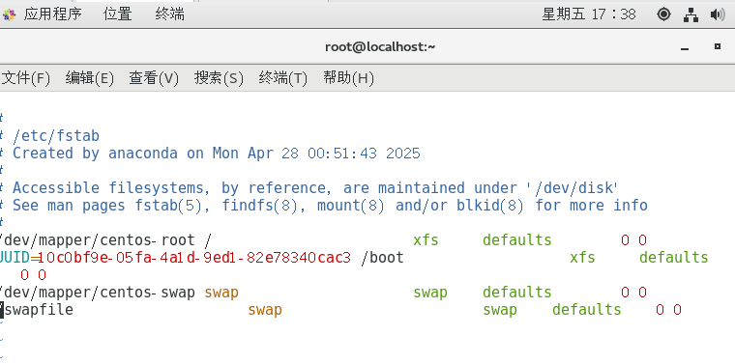

Slide 85
dd命令
功能：从标准输入、文件或设备读取数据，依照指定的格式来转换数据， 再输出至文件、设备或标准输出——制作文件或备份功能
格式：dd <选项=值>
常用选项
  if=file：输入文件名或设备名，缺省标准输入
  of=file：输出文件名或设备名，缺省标准输出
  bs=n：同时设置输入输出块的大小为n
  count=n：仅仅读取指定的n块数据(bs数）
Notes:
文件系统大小=bs*count

Slide 86
dd命令举例
将软盘的内容制作成映像文件备份到硬盘
  # dd if=/dev/fd0 of=fdtemp.img
将硬盘上的软盘映像文件恢复至软盘
  # dd if=fdtemp.img of=/dev/fd0
将硬盘首扇备份到文件bootsector.bin中
  # dd if=/dev/sda of=bootsector.bin bs=512 count=1
创建一个800MB的交换文件
  # dd if=/dev/zero of=/swapfile bs=4096 count=200000
同时设置读入/输出的块大小为bytes个字节。
拷贝count个块
Notes:
/dev/zero零设备，可以产生连续不断的二进制零流，通常用语创建指定长度的空文件。

Slide 87
磁盘限额
磁盘限额是系统管理员用来监控和限制用户或组对磁盘使用的工具
磁盘限额可以从两方面限制
  限制用户或组可以拥有的inode数（即文件个数）
  限制分配给用户或组的磁盘块的数目
磁盘配额是以每一使用者，每一文件系统为基础的。如果使用者可以在超过一个以上的文件系统上建立文件，那么必须在每一文件系统上分别设定。
Notes:
在多用户操作系统中，避免个别用户占用过多的磁盘资源，影响他人使用。

Slide 88
磁盘限额的限制策略
硬限制：超过此设定值后不能继续存储新的文件
软限制：超过此设定值后仍旧可以继续存储新的文件，同时系统发出警告信息, 建议用户清理自己的文件，释放出更多的空间
宽限制：超过软限制多长时间之内（默认为7天）可以继续存储新的文件

Slide 89
配置磁盘限额的前提
查看内核是否支持
  默认安装时，是支持quota的
查看系统中是否安装了quota的RPM
  Red Hat/CentOS 默认已经安装
查看启动脚本是否在系统启动时打开了quota
  RHEL/CentOS默认已经打开

Slide 90
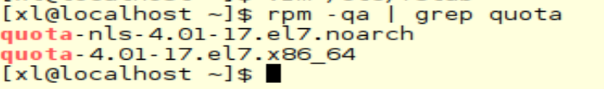
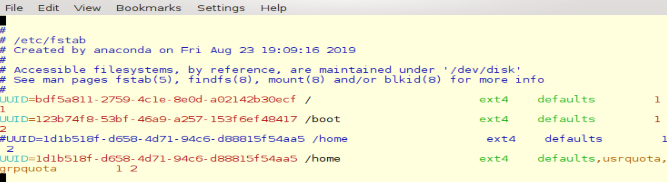
配置磁盘限额的前提

Slide 91
磁盘限额配置步骤
（1）启用文件系统的quota功能
编辑/etc/fstab
  添加文件系统挂载选项usrquota,grpquota
  例如
  LABEL=/home /home ext3
  defaults,grpquota,usrquota 1 2
重新挂装文件系统
  # mount -o remount /home xfs文件系统失效
  # umount /home
  # mount -a
Notes:
P106操作步骤4.3

Slide 92
磁盘限额配置步骤
（2）创建quota数据库并开启quota
-c 不读已经存在的配额文件.执行一次新的扫描,并且把结果保存到磁盘上.
-m 不尝试将文件系统重新挂载为只读模式
创建quota数据库
  # quotacheck -cmvug /home
开启quota功能
  # quotaon -avug
见表4-11
-g, --group：打印用户所在组的组配额。
-u, --user：打印用户配额，这是默认设置。
-v, --verbose：显示没有存储分配的文件系统的配额。
-s, --human-readable：以易读的方式显示限制、使用的空间和使用的inode的单位

Slide 93
磁盘限额配置步骤
（3）设置用户和组的quota
交互式编辑配额
  edquota
命令式设置配额
  setquota
将参考用户/组的配额复制给其他用户/组
  edquota -p <protoname> ……
  setquota -p <protoname> ……

Slide 94
  edquota命令
编辑指定用户的配额
  edquota [-u] [ -f filesystem ] <username>
编辑指定组的配额
  edquota -g [ -f filesystem ] <groupname>
编辑指定用户的配额时限
  edquota -t [-u] [ -f filesystem ]
编辑指定组的配额时限
  edquota -t -g [ -f filesystem ]
-f filesystem 表示对指定的文件系统设置配额，省略时表示对所有启用了quota的文件系统进行设置。

Slide 95
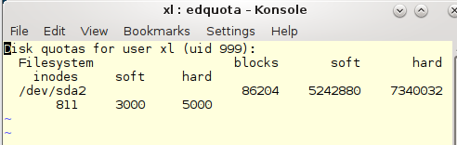
  edquota命令
[root@localhost ~]# edquota xl
[root@localhost ~]#

Slide 96
setquota命令
为指定用户的设置配额
  setquota [-u] <username> <块软限制 块硬限制 inode软限制 inode硬限制> <-a|文件系统>
为指定组的设置配额
  setquota -g <groupname> <块软限制 块硬限制 inode软限制 inode硬限制> <-a|文件系统>
为指定用户的设置配额时限
  setquota -t [-u] <块时限 inode时限> <-a|文件系统>
为指定组的设置配额时限
  setquota -t -g <块时限 inode时限> <-a|文件系统>
若对所有启用了quota的文件系统设置配额，则使用-a；否则，若对指定的文件系统设置配置，则需要指定文件系统。

Slide 97
使用参考用户或组复制配额
将参考用户 protouname 的限额设置复制给待设置用户 username
  edquota [-u] -p <protouname> <username>
  setquota [-u] -p <protouname> <username>
  <-a|filesystem>
将参考组 protogname 的限额设置复制给待设置组 groupname
  edquota -g -p <protogname> <groupname>
  setquota -g -p <protogname> <groupname>
  <-a|filesystem>

Slide 98
查看磁盘限额
查看指定用户或组的quota设置
  # quota [-vl] [-u <username>]
  # quota [-vl] [-g <groupname>]
  # quota -q
显示文件系统的磁盘限额汇总信息
  显示指定文件系统的磁盘限额汇总信息
  # repquota [-ugv] filesystem...
  显示所有文件系统的磁盘限额汇总信息
  # repquota [-augv]

Slide 99
查看磁盘限额
root@localhost ~]# vim /etc/fstab
[root@localhost ~]# mount -o remount /home
[root@localhost ~]# mount –a
[root@localhost ~]# ls -l /home
total 80
-rw-------. 1 root root 9216 May 15 23:01 aquota.group
-rw-------. 1 root root 8192 May 15 23:01 aquota.user
-rw-r--r--. 1 root root 0 Nov 18 2019 file_2
[root@localhost ~]# setquota -u xl 5G 7G 3000 5000 /home
[root@localhost ~]# repquota -auvg
*** Report for user quotas on device /dev/sda2
Block grace time: 7days; Inode grace time: 7days
Block limits File limits
User used soft hard grace used soft hard grace
----------------------------------------------------------------------
root -- 24 0 0 4 0 0
xl -- 86204 5242880 7340032 811 3000 5000
test -- 60 0 0 15 0 0

Slide 100
查看磁盘限额
[root@localhost ~]# useradd li2
[root@localhost ~]# setquota -u -p xl li2 /home
[root@localhost ~]# quota -u li2
Disk quotas for user li2 (uid 2012):
Filesystem blocks quota limit grace files quota limit grace
/dev/sda2 28 5242880 7340032 7 3000 5000
[root@localhost ~]# df
Filesystem 1K-blocks Used Available Use% Mounted on
/dev/sda2 9480384 123480 8852280 2% /home

Slide 101
思考
什么是Linux文件系统？Linux下常用的文件系统有哪些？
非日志文件系统和日志文件系统有何区别？
简述在Linux环境下使用文件系统的一般方法。
如何创建文件系统？创建文件系统的操作类似于Windows下的什么操作？
如何设置ext2/3/4文件系统的属性？
如何挂装和卸装文件系统？

Slide 102
思考
如何使用可移动存储介质（软盘、光盘、USB盘）？
如何直接挂装使用ISO文件和IMG文件？
如何在系统启动时自动挂装文件系统？简述/etc/fstab文件各个字段的含义。
简述添加新硬盘并扩展现有逻辑卷的步骤。
什么是磁盘限额？为何要设置磁盘限额？什么是硬限制、软限制和宽限制？
磁盘限额可以从哪两方面限制用户和/或组的使用？

